Slide 1
Cobar数据迁移

Slide 2
大纲
Cobar简介
迁移方案的演变
强阈值方案的困境
回查方案

Slide 3
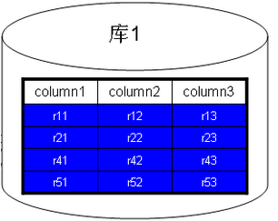
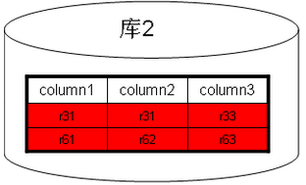
Cobar简介
数据拆分和路由
select * from table1
where column2 = xx
Cobar
MySQL

Slide 4
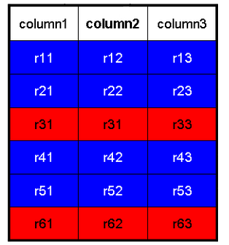
Cobar简介
数据拆分和路由
主库从库
select * from table1
where column2 = xx
Cobar
Oracle
主库
MySQL

Slide 5
Cobar简介
数据拆分和路由
主库从库
select * from table1
where column2 = xx
Cobar
主库
Oracle
主库
MySQL
从库

Slide 6
Cobar简介
数据拆分和路由
主库从库
5 select * from table1
where column2 = xx
Cobar
主库
Oracle
主库
MySQL
从库

Slide 7
Cobar简介
也可由DAO 或 Service来控制主从
select * from table1
where column2 = xx
数据拆分和路由
主库从库
Cobar
主库
Oracle
主库
MySQL
从库

Slide 8
数据迁移
将某张表从Oracle迁移至MySQL集群
迁移过程中应用正常提供服务
迁移不会出现数据不一致
迁移结束后废弃掉Oracle中的迁移表
迁移阶段的失败可回滚

Slide 9
迁移项目
Offer Detail / Offer Feature
Image
Product Detail / Product Detail Draft

Slide 10
Offer Detail背景
关键字段
  ID：cobar的拆分字段
  DETAILS
  GMT_MODIFIED
数据写操作
  Insert：ID恒递增
  Update：By ID

Slide 11
迁移方案
应用DAO改造
Cobar支持
数据迁移后台程序
分阶段迁移方案
各阶段的回滚
应用DAO
Cobar
Oracle
MySQL
MySQL
…
后台程序

Slide 12
应用DAO
DAO可以通过为SQL打上主从标签来控制SQL在主库还是从库执行
DAO可以多次执行SQL
  如主库执行一次备库一次

Slide 13
Cobar迁移支持
Cobar为DAO提供了一条特殊查询语句
  该语句包含参数：拆分字段值
  该语句返回值包含如下信息
    当前的迁移阶段
    该拆分字段对应的partition号
DAO可根据此信息决定如何控制数据访问操作：如：是在主库执行还是从库、或主从库都执行。。。

Slide 14
数据迁移后台程序
Dump
  将Oracle中一定范围内的每条记录插入到MySQL中
Patch
  将Oracle中一定范围内的记录同步到MySQL中
  同步:读取Oracle的记录，再将此记录的字段update到MySQL中
Check
  判定Oracle和MySQL中的数据不一致

Slide 15
分阶段的迁移方案
阶段0
  初始状态
应用DAO
Oracle

Slide 16
阶段1
Oracle此时是主库、MySQL从库
应用DAO读写都是Oracle
Cobar在此阶段介入 代理所有SQL请求
应用DAO
Cobar
Oracle
MySQL
MySQL
…

Slide 17
阶段2
Cobar
设置一个描述OfferDetail表ID的阈值
阈值大于 阶段1切换到阶段2时的最大ID
Oracle仍是主库
所有读和针对小于阈值的记录的写走主库
对大于阈值的记录的写，先写主库，再写从库
Oracle
MySQL集群
Cobar
Cobar
阈值
MySQL集群
Oracle
Oracle
MySQL集群

Slide 18
阶段2 – 续
将阈值之下的数据从主库dump到从库
数据Update不一致
  对某条数据，Dump之后又发生了修改
Cobar
Cobar
阈值
Oracle
MySQL集群
Oracle
Dump
MySQL集群

Slide 19
阶段3
Oracle主库
所有的读走主库
所有的写先写主库再从库（两边写）
对阈值之下的数据做Patch
Cobar
数据覆盖不一致
  某条记录被patch程序从Oracle读取出来，设此时值为1
  DAO往两边更新了该记录，设更新后值为2
  Patch程序将之前取出来的值1写入（update）MySQL记录中
Oracle
MySQL集群

Slide 20
阶段3 数据覆盖不一致解决
将patch程序的写入操作做变更
Patch之后MySQL数据将于Oracle保持一致
Oracle
MySQL
Id:123
Details: abc
Gmt: time1
update detail set details=xxx
where id=123 and gmt<time1

Slide 21
阶段4
MySQL是主库
读主库
所有的写，先写主库再写从库

Slide 22
阶段5
在阶段4的基础上，废弃掉从库（Oracle）的写操作
至此 Oracle不再包含访问

Slide 23
各阶段的回滚
Cobar
Cobar
Cobar
Cobar
Oracle
MySQL集群
MySQL集群
MySQL集群
MySQL集群
Oracle
Oracle
Oracle
Cobar通过那条特殊查询语句告知DAO阶段号为1（切换至1）；
清除MySQL数据
重新设一个大于当前所有ID的阈值
切换回2；
清除MySQL数据
之前设置的阈值保证此时仍未达到
切换回2；

Slide 24
迁移项目
Offer Detail / Offer Feature
Image
Product Detail / Product Detail Draft

Slide 25
背景
将IMAGE表从Oracle迁移到MySQL集群
关键字段
  Id、memberId、AlbumId、Status、GMT
数据写操作
  Insert: Id递增
  基于id/idList的update/delete
  基于albumId的delete
业务规则
  某张image，一定且只属于一个album，一个album属于且仅属于一个member
  当一个album中的所有image的status字段值为”delete”时，可以对image表执行基于albumId的delete操作

Slide 26
原始方案
同样5个迁移阶段
对第2个阶段（阈值之上两边写）增加如下规则：对阈值之下的写操作
  对基于id的delete，只在主库执行，再将id记录在辅助表中
  对基于albumId的delete，在主从库都执行
对第3个阶段（Oracle仍是主 全部两边写）增加如下迁移后台程序
  在patch程序运行之后，执行delete程序
  Delete程序读取所有辅助表的id，对每一个id，删除MySQL中该id的image

Slide 27
设想的各阶段数据状态
Cobar
Cobar
Cobar
Cobar
MySQL集群
MySQL集群
MySQL集群
MySQL集群
Oracle
Oracle
Oracle
Oracle
阶段2
dump前
阶段2
dump后
阶段3
patch后
delete前
阶段3
delete后
不写MySQL
主写MySQL
废弃Oracle
dump
patch
delete
阶段1
阶段2
阶段3
阶段4
阶段5

Slide 28
原始方案的漏洞
数据不一致类型 原始方案只能解决前两种
  数据update不一致
    第2阶段dump过程开始到第3阶段引入
    通过patch程序消除
  MySQL脏数据
    第2阶段引入：基于id的delete对阈值之下只delete Oracle
    通过delete程序消除
  MySQL误删了数据
  MySQL脏数据2

Slide 29
MySQL误删了数据
阶段2引入：所有的读都在Oracle，阈值之上两边写，之下写Oracle
仅当Album为空，或其所有image的status字段值为‘delete’时，可以删除该相册（delete该albumId的image表记录）
对基于AlbumId的delete操作 无论阈值 两边删
Oracle
MySQL
Oracle
MySQL
Oracle
MySQL
Album2
Album2
Album2
Album2
Album2
Album2
img
img
Album1
Album1
Album1
Album1
img
img
img

Slide 30
MySQL脏数据2
阶段2引入：所有的读都在Oracle，阈值之上两边写，之下写Oracle
对基于AlbumId的delete操作 两边删，不在辅助表中做记录
Oracle
MySQL
Oracle
MySQL
Oracle
MySQL
Album2
Album2
Album2
Album2
Img
delete
Album1
Album1
Album1
Album1
Album1
Album1
Img
delete
Img
delete
Img
delete
Img
delete

Slide 31
误删和脏数据2的解法
在第3阶段patch开始前，增加一个remedyOmit程序解决误删
将最后运行的delete程序改造，不再读辅助表而是直接比较两边的存在与否，解决脏数据和脏数据2
不写MySQL
remedyOmit
主写MySQL
废弃Oracle
dump
patch
新delete
阶段1
阶段2
阶段3
阶段4
阶段5

Slide 32
已解决的问题
只有基于id的更新和递增插入
+ 基于id的删除 （delete程序）
+ 基于group的删除 （remedyOmit和新delete）

Slide 33
未能解决的问题
只有基于id的更新和递增插入
+ 基于id的删除 （delete程序）
+ 基于group的删除 （remedyOmit和新delete）
+ 幽灵更新

Slide 34
幽灵更新
Oracle
MySQL
id: 123
status: s1
gmt:20
id: 123
status: s1
gmt:20
不写MySQL
dump
remedyOmit
主写MySQL
废弃Oracle
patch
新delete
阶段1
阶段2
阶段3
阶段4
阶段5

Slide 35
幽灵更新
Oracle
MySQL
id: 123
status: s1
gmt:20
id: 123
status: s1
gmt:20
update image set status=‘s2’,
gmt=21 where id=123
Oracle
MySQL
id: 123
status: s2
gmt:21
id: 123
status: s1
gmt:20
不写MySQL
dump
remedyOmit
主写MySQL
废弃Oracle
patch
新delete
阶段1
阶段2
阶段3
阶段4
阶段5

Slide 36
幽灵更新
Oracle
MySQL
update image set status=‘s3’,gmt=22
where id=123 and status=‘s1’
id: 123
status: s1
gmt:20
id: 123
status: s1
gmt:20
Oracle
MySQL
id: 123
status: s2
gmt:21
id: 123
status: s3
gmt:22
update image set status=‘s2’,
gmt=21 where id=123
Oracle
MySQL
id: 123
status: s2
gmt:21
id: 123
status: s1
gmt:20
不写MySQL
dump
remedyOmit
主写MySQL
废弃Oracle
patch
新delete
阶段1
阶段2
阶段3
阶段4
阶段5

Slide 37
幽灵更新
Oracle
MySQL
update image set status=‘s3’,gmt=22
where id=123 and status=‘s1’
id: 123
status: s1
gmt:20
id: 123
status: s1
gmt:20
Oracle
MySQL
id: 123
status: s2
gmt:21
id: 123
status: s3
gmt:22
Patch失效
update detail set status=xx, gmt=xx
where
id = 123 and
gmt < 21
update image set status=‘s2’,
gmt=21 where id=123
Oracle
MySQL
Oracle
MySQL
id: 123
status: s2
gmt:21
id: 123
status: s1
gmt:20
id: 123
status: s2
gmt:21
id: 123
status: s3
gmt:22
不写MySQL
dump
remedyOmit
主写MySQL
废弃Oracle
patch
新delete
阶段1
阶段2
阶段3
阶段4
阶段5

Slide 38
解决幽灵更新
方案1
  将patch程序的写入MySQL操作改为
Oracle
MySQL
Id:123
Details: abc
Gmt: time1
update detail set details=xxx
where id=123 and gmt != time1

Slide 39
幽灵更新
Oracle
MySQL
Patch
update image set status=xx, gmt=xx
where id = 123 and gmt != 21
id: 123
status: s2
gmt:21
id: 123
status: s3
gmt:22
Oracle
MySQL
id: 123
status: s2
gmt:21
id: 123
status: s2
gmt:21
不写MySQL
dump
remedyOmit
主写MySQL
废弃Oracle
patch
新delete
阶段1
阶段2
阶段3
阶段4
阶段5

Slide 40
幽灵更新
Oracle
MySQL
Patch
update image set status=xx, gmt=xx
where id = 123 and gmt != 21
id: 123
status: s2
gmt:21
id: 123
status: s3
gmt:22
Oracle
MySQL
id: 123
status: s2
gmt:21
id: 123
status: s2
gmt:21
其实仍然会失效！
见后文
不写MySQL
dump
remedyOmit
主写MySQL
废弃Oracle
patch
新delete
阶段1
阶段2
阶段3
阶段4
阶段5

Slide 41
幽灵更新+记录删除
Oracle
MySQL
id: 123
status: s2
gmt:21
id: 123
status: s3
gmt:22
Patch失效
update image set status=xx, gmt=xx
where id = 123 and gmt != 21
Oracle
MySQL
Patch失效
delete from image
where id=123 and
status=‘s3’
Oracle
MySQL
id: 123
status: s2
gmt:21
id: 123
status: s2
gmt:21
不写MySQL
dump
remedyOmit
主写MySQL
废弃Oracle
patch
新delete
阶段1
阶段2
阶段3
阶段4
阶段5

Slide 42
解决 幽灵更新+记录删除
Oracle
MySQL
id: 123
status: s2
gmt:21
id: 123
status: s3
gmt:22
Patch失效
update image set status=xx, gmt=xx
where id = 123 and gmt != 21
Oracle
MySQL
Patch失效
delete from image
where id=123 and
status=‘s3’
Oracle
MySQL
id: 123
status: s2
gmt:21
id: 123
status: s2
gmt:21
不写MySQL
dump
remedyOmit
remedyOmit
主写MySQL
废弃Oracle
patch
新delete
阶段1
阶段2
阶段3
阶段4
阶段5

Slide 43
基于阈值的方案
只有基于id的更新和递增插入
+ 基于id的删除 （delete程序）
+ 基于group的删除 （remedyOmit和新delete）
+ 幽灵更新：对主库无影响的更新操作也许会影响到从库
不写ySQL
dump
patch
主写ySQL
废弃racle
阶段1
阶段2
阶段3
阶段4
阶段5
不写ySQL
dump
patch
delete
主写ySQL
废弃racle
阶段1
阶段2
阶段3
阶段4
阶段5
不写ySQL
dump
remedyOmit
patch
新delete
主写ySQL
废弃racle
阶段1
阶段2
阶段3
阶段4
阶段5
不写ySQL
dump
remedyOmit
patch
remedyOmit
新delete
主写ySQL
废弃racle
阶段1
阶段2
阶段3
阶段4
阶段5

Slide 44
迁移项目
Offer Detail / Offer Feature
Image
Product Detail / Product Detail Draft

Slide 45
Product Detail迁移
对某个id的记录可以从productDetail表删除
删除的这条记录暂存在叫做回收站的表中
可以在任何时候将回收站的记录恢复至productDetail表中
记录恢复——id非递增插入

Slide 46
记录恢复
Cobar
MySQL集群
Oracle
不写MySQL
主写MySQL
废弃Oracle
dump
RemedyOmit
patch
RemedyOmit
新delete
阶段1
阶段2
阶段3
阶段4
阶段5

Slide 47
记录恢复
Cobar
Cobar
MySQL集群
MySQL集群
Oracle
Oracle
看到MySQL有Oracle无
认定是MySQL脏数据
打算删除之
不写MySQL
主写MySQL
废弃Oracle
dump
RemedyOmit
patch
RemedyOmit
新delete
阶段1
阶段2
阶段3
阶段4
阶段5

Slide 48
记录恢复
Cobar
Cobar
Cobar
MySQL集群
MySQL集群
MySQL集群
Oracle
Oracle
Oracle
看到MySQL有Oracle无
认定是MySQL脏数据
打算删除之
恢复记录
不写MySQL
主写MySQL
废弃Oracle
dump
RemedyOmit
patch
RemedyOmit
新delete
阶段1
阶段2
阶段3
阶段4
阶段5

Slide 49
记录恢复
Cobar
Cobar
Cobar
Cobar
MySQL集群
MySQL集群
MySQL集群
MySQL集群
Oracle
Oracle
Oracle
Oracle
看到MySQL有Oracle无
认定是MySQL脏数据
打算删除之
恢复记录
新delete程序执行了
删除动作
不写MySQL
主写MySQL
废弃Oracle
dump
RemedyOmit
patch
RemedyOmit
新delete
阶段1
阶段2
阶段3
阶段4
阶段5

Slide 50
记录恢复
Cobar
Cobar
Cobar
Cobar
MySQL集群
MySQL集群
MySQL集群
MySQL集群
Oracle
Oracle
Oracle
Oracle
看到MySQL有Oracle无
认定是MySQL脏数据
打算删除之
恢复记录
新delete程序执行了
删除动作
不写MySQL
主写MySQL
废弃Oracle
dump
RemedyOmit
patch
RemedyOmit
新delete
RemedyOmit
阶段1
阶段2
阶段3
阶段4
阶段5

Slide 51
记录恢复+幽灵更新
Cobar
Cobar
Cobar
幽灵
更新
数据
恢复
MySQL集群
MySQL集群
MySQL集群
Oracle
Oracle
Oracle
不写MySQL
主写MySQL
废弃Oracle
dump
RemedyOmit
patch
RemedyOmit
新delete
RemedyOmit
阶段1
阶段2
阶段3
阶段4
阶段5

Slide 52
记录恢复+幽灵更新
Cobar
Cobar
Cobar
幽灵
更新
数据
恢复
MySQL集群
MySQL集群
MySQL集群
Oracle
Oracle
Oracle
不写MySQL
主写MySQL
废弃Oracle
dump
RemedyOmit
patch
RemedyOmit
新delete
RemedyOmit
patch
阶段1
阶段2
阶段3
阶段4
阶段5

Slide 53
记录恢复+幽灵更新+记录删除
Cobar
Cobar
Cobar
Cobar
幽灵
更新
数据
恢复
删除
绿色
MySQL集群
MySQL集群
MySQL集群
MySQL集群
Oracle
Oracle
Oracle
Oracle
删除
浅蓝
MySQL集群
Oracle
不写MySQL
dump
RemedyOmit
patch
RemedyOmit
新delete
RemedyOmit
patch
阶段1
阶段2
阶段3

Slide 54
记录恢复+幽灵更新+记录删除
再新增RemedyOmit解决MySQL误删除
新增新delete解决MySQL脏数据
不写MySQL
dump
RemedyOmit
patch
RemedyOmit
新delete
RemedyOmit
patch
RemedyOmit
新delete
阶段1
阶段2
阶段3

Slide 55
记录恢复+幽灵更新+记录删除
再新增RemedyOmit解决MySQL误删除
新增新delete解决MySQL脏数据
新增的delete又因数据恢复带来了新的MySQL误删除
只能无限地往后加程序
不写MySQL
dump
RemedyOmit
patch
RemedyOmit
新delete
RemedyOmit
patch
RemedyOmit
新delete
阶段1
阶段2
阶段3

Slide 56
阈值方案分析
阈值方案弱点
  数据长时间存在不一致
  不一致的数据暴露在幽灵更新、删除风险下
解法
  消除数据长时间不一致
    存在短时间数据不一致
    前提：
      每次操作的gmt都会变化
      某条记录两次被应用写的间隔大于短时间
  加全局锁
    上述前提不再必需
    update locktable set lock=1 where id=? and lock=0

Slide 57
弱阈值方案(回查方案)
仍然是5个阶段，2、3阶段与之前不同

Slide 58
阶段2
仍设置一个大于当前最大ID的阈值
非insert的写 无论阈值 两边进行
Insert 阈值之上两边写 之下只写主库
新dump程序
新dump启动后 记录阈值之下的insert记录的id
Cobar
Cobar
MySQL集群
Oracle
Oracle
MySQL集群

Slide 59
阶段2 新dump程序
conn1
Reader
id
id
id
conn3
MySQL
conn3
MySQL
Oracle
conn3
MySQL
Handler
对拿到的每一个id 通过conn2读取Oracle记录内容
若记录不存在 则从队列取下一个id
将内容通过conn3插入到MySQL中 设此时所插入的记录内容gmt为t1
再通过conn2取一次gmt 设取到了t2
如果t1==t1，则从队列取下一个id
否则通过conn3删除该记录 再将id重新放回队列
conn2
带回查的dump

Slide 60
阶段3开始时的状态
辅助表中记录着恢复的记录id
辅助表
Cobar
Cobar
MySQL集群
新dump
MySQL集群
Oracle
Oracle

Slide 61
阶段3
读操作只读主库 所有写操作都两边进行
补dump——同样带反查
辅助表
conn1
Reader
id
id
id
conn3
MySQL
conn3
MySQL
conn3
MySQL
Handler
对拿到的每一个id 通过conn1判断MySQL中是否存在，若存在则从队列取下一个id，
否则通过conn2读取Oracle记录
若记录不存在 则从队列取下一个id
将内容通过conn3插入到MySQL中 设此时所插入的记录内容gmt为t1
再通过conn2取一次gmt 设取到了t2
如果t1==t1，则从队列取下一个id
否则通过conn3删除该记录 再将id重新放回队列
Oracle
conn2

Slide 62
阶段3结束时的状态
辅助表中记录着恢复的记录id
辅助表
Cobar
Cobar
Cobar
MySQL集群
新dump
MySQL集群
补dump
MySQL集群
Oracle
Oracle
Oracle
新dump
补dump
阶段2
阶段3

Slide 63
旧方案演化
只有基于id的更新和递增插入
  5个迁移阶段
+ 基于id的删除
  Delete程序根据辅助表删除mysql脏数据
+ 基于group的删除
  remedyOmit+新delete程序
+ 幽灵更新
  改造patch的update，最后增加remedyOmit
+ id不递增的插入
  陷入无休止的订正 => 失效
强
阈值
方案

Slide 64
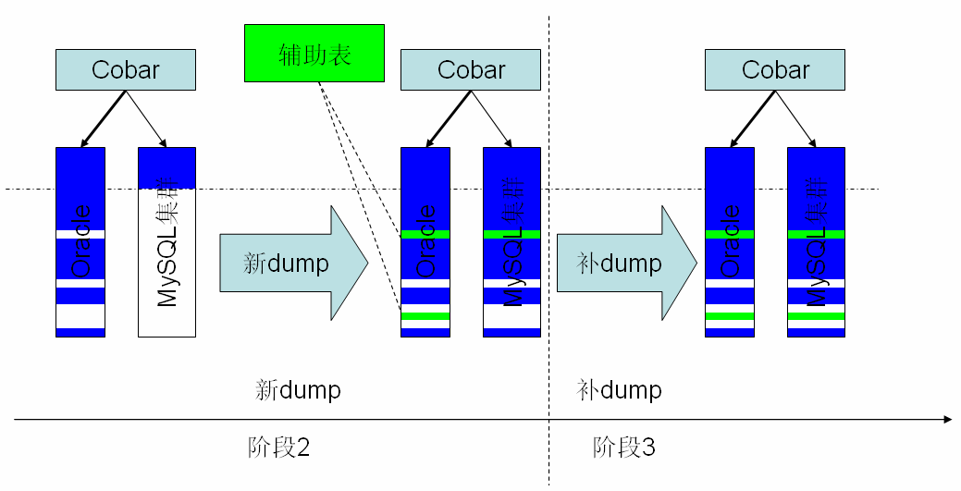
弱阈值方案(回查方案)
只有基于id的更新和递增插入
+ 基于id的删除
+ 基于group的删除
+ 幽灵更新
+ id不递增的插入

